Slide 1

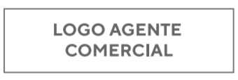

Plan de negocios 202x
AGENTE DISTRICOL LTDA
Mes, 202x

Slide 2
Índice
Resumen ejecutivo
Descripción de la compañía
Plan de ventas
Plan de marketing
Plan de la organización
Plan financiero
Herramientas de Transformación Digital
Comentarios del Agente

Slide 3
1. Resumen Ejecutivo
OBJETIVO:
Presentar plan de negocios para el año 202x a la Organización Terpel, en el área de mejor esfuerzo (ADME) asignada a Districol Ltda.
HITO DISTRICOL 202x xxxxx Gl en Lubricantes (Mobil B2C xxxxxxx Terpel B2C xxxxxx y Mobil B2B xxxxxx ). Y refrigerantes (Mobil B2C 827 Terpel B2C xxxxx y Mobil B2B xxxxxxx)
ESTRATEGIA DE MERCADEO:
Presupuesto dual Brand: $ xxxxxxx
Presupuesto marca Mobil: $ xxxxxxx
Presupuesto marca Terpel: $ xxxxxxxxx
DOFA:
Oportunidades: xxxxxxxxx.
Fortalezas: xxxxxxxxxxxxxx
Debilidades: xxxxxxxxxxxxxxxxx.
Amenazas: xxxxxxxxxxxxxxxxx
SECTORES FOCO
B2B: xxxxxxxxxxxxxxxx
B2C: xxxxxxxxxxxxxxxxxxxxxxxxx
OBJETIVOS, PLAN DE VENTAS, MERCADEO Y ESTRATEGIAS:
xxxxxxxxxxxxxxxxxxxxxxxxx.
INDICADORES FINANCIEROS
xxxxxxxxxxxxxxxxxxxx

Slide 4
Historia
Districol Ltda tiene su origen a partir del 17 de octubre del 2001 en la unión de los distribuidores mayoristas, Lubryco, Distrimobil y Distribuidora Rojas, además de la compra de la operación de Lubrifluidos, quien desarrollaba su actividad comercial de manera paralela en el Valle del Cauca. Actualmente esta empresa lleva 21 años operando como distribuidor mayorista de la marca Mobil y 3 años como distribuidor de la marca Terpel y se dedica a la comercialización y soporte integral en temas relacionados con la lubricación automotriz e Industrial.
En el 2007, se recanaliza el volumen de Selvamotor hacia Districol.
En el 2014 se adquiere la Distribuidora Servicentro Las Avenidas de Pasto.
En el 2016 se amplia el ADME al departamento de Amazonas, consolidándose Districol Ltda., como el único distribuidor de ExxonMobil en la zona del Sur occidente Colombiano.
En el 2017 se amplia el ADME a los departamentos de Tolima, Huila y Caquetá.
En el 2019 a partir del 1 de julio se restructura la Adme quedando los siguientes departamentos Valle,Cauca,Nariño,Huila,Tolima,Caquetá y Litoral Choco (Bahía solano), Con ello se incorpora la venta y distribución de la marca Terpel entrando a un modelo de agente comercial con organización Terpel.
2. Descripción de la Compañía
Misión:
Districol Ltda es una empresa distribuidora de lubricantes y refrigerantes de la marca Mobil y Terpel de alta calidad que suministra productos y soluciones en lubricación y refrigeración para vehículos, maquinaria y equipos, satisfaciendo las necesidades del mercado, contando para ello con una fuerza de ventas idónea, soporte y servicios de ingeniería y una logística adecuada, generando así bienestar y desarrollo sostenible para nuestros empleados, accionistas y la comunidad en general.
Visión:
Para el año 2024, seguir siendo líder en el mercado de lubricantes y refrigerantes Mobil y Terpel, como una compañía dinámica, orientada a las necesidades del mercado con un (Py) de ventas de 2.200.000 Gl.
Valores:
Trabajo en Equipo - Respeto
Responsabilidad - Ética
Calidad - Seguridad

Slide 5
3. Plan de Ventas - General

Slide 6
3. Plan de Ventas - General
Refrigerantes
Crecimiento General xxxx% año 2022 vs 2021.
Crecimiento Proyectado plan 2023 xxxx%
Total PPT 2023 xxxx gls

Slide 7


3. Plan de Ventas - General

Slide 8
3. Plan de Ventas - General

Slide 9
3. Plan de Ventas – B2C

Slide 10
3. Plan de Ventas – B2C

Slide 11
3. Plan de Ventas Mobil – B2C

Slide 12
3. Plan de Ventas Terpel – B2C

Slide 13
3.Seguimiento a la medición en profundidad de portafolio
Inicio de la medición
Realizar mediciones periódicas que permitan identificar oportunidades de mejora en la introducción de nuevas referencias
Incentivo Fuerza de Ventas
seguimiento trimestral con el fin de incentivar a aquellos asesores de ventas que ingresen mas referencias por PDV atendido.
Apoyo desde mercadeo
A partir de activaciones comerciales y promociones destinadas a impulsar el portafolio de productos (Línea ADN moteros)
Capacitaciones de producto
Programas periódicos de capacitaciones de producto a PDV orientados en el manejo de las marcas (Mobil y Terpel)
Objetivo: determinar la estrategia de Districol que permita posicionar las nuevas viscosidades del portafolio Mobil y Terpel

Slide 14
3. Plan de Ventas – B2B

Slide 15
3. Plan de Ventas – B2B

Slide 16
3. Plan de Ventas – B2B - Pipeline

Slide 17
3. Plan de Ventas – B2B – Soporte Técnico

Slide 18
3.Plan de Ventas – B2B – Soporte Técnico

Slide 19
3. Pipeline Servicios

Slide 20
3. Pipeline Servicios

Slide 21


4.PLAN DE MERCADEO

Slide 22

Resultados 2022
Hechos relevantes 2022 - ADME

Slide 23
DOFA
DOFA
DEBILIDADES
FORTALEZAS
AMENAZAS
OPORTUNIDADES

Slide 24

Resultados 2022
Hacer Zoom en las principales acciones de mercadeo 2022, para marca Mobil™ y Terpel. También para Mobil ™ B2B.
Resumen de acciones de mercadeo 2022
Descripción
(Detalle el tipo de acción y describa su ejecución o mecánica)
Objetivo
Fecha
Inversión
(Key visual)
KPI´s y cumplimientos

Slide 25
Resultados 2022
Hacer Zoom en las principales acciones de mercadeo 2022, para marca Mobil™ y Terpel. También para Mobil ™ B2B.
Resumen de acciones de mercadeo 2022
Descripción
(Detalle el tipo de acción y describa su ejecución o mecánica)
Objetivo
Fecha
Inversión
(Key visual)
KPI´s y cumplimientos

Slide 26
Resultados 2022
Hacer Zoom en las principales acciones de mercadeo 2022, para marca Mobil™ B2B.
Resumen de acciones de mercadeo 2022
Descripción
(Detalle el tipo de acción y describa su ejecución o mecánica)
Objetivo.
Fecha
Inversión
(Key visual)
KPI´s y cumplimientos

Slide 27

Indique los resultados de Mobil B2B en la ejecución en los siguientes ITEMS del 2022
ITEM
Cantidad año
# Clientes impactados
Inv estimada
Eventos de relacionamiento, vistas CDT o planta
Generación de HIPOP o POPs
Plan primera monta o plan prueba

Slide 28
Indique los resultados de Mobil B2C en la ejecución en los siguientes ITEMS del 2022
ITEM
Cantidad año
# PDV impactados
Inv estimada
Avisos PDV
Exhibidores en PDV
Actividades de
rotación en calle

Slide 29

Indique los resultados de Terpel B2C en la ejecución en los siguientes ITEMS del 2022
ITEM
Cantidad año
# PDV impactados
Inv estimada
Avisos PDV
Exhibidores en PDV
Actividades de
rotación en calle

Slide 30
Visión general del mercado
Características de los segmentos en el ADME
(demografía, comportamientos de compra y consumo, intereses, etc)
PCMO
MCO
CVL

Slide 31
Visión general del mercado
Análisis de la competencia en el ADME

Slide 32
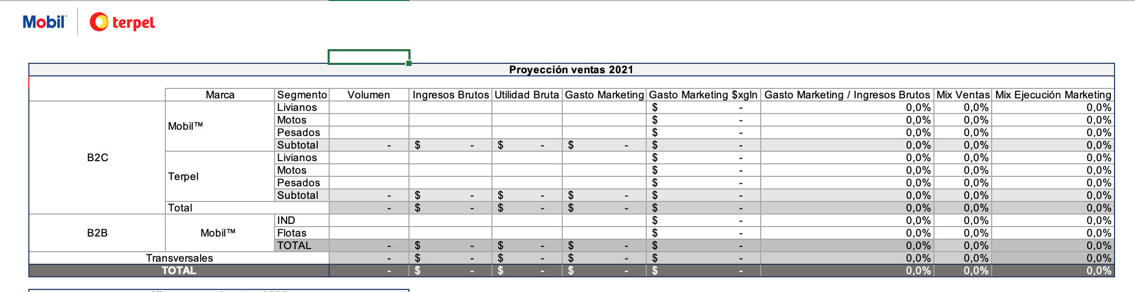

Presupuesto de mercadeo 2023

Slide 33
Presupuesto de mercadeo 2023

Slide 34


Slide 35
Plan mercadeo comercial B2B
Insigth enfocado en el segmento
(qué esta pasando, que ha cambiado, hechos relevantes)
Factores clave de éxito
(qué nos distingue de la competencia y
no es fácilmente copiable)
Estrategia para el segmento
Objetivos
S.M.A.R.T

Slide 36
Indique el compromiso de ejecución en los siguientes ITEMS para el 2023, según las necesidades de su ADEM
OBJETIVO ESTRATEGICO
KPI
Acciones
Inv estimada
-
-
-

Slide 37
Cronograma e Inversión
B2B

Slide 38



Slide 39
Plan mercadeo comercial B2C
Insigth enfocado en el segmento
(qué esta pasando, que ha cambiado, hechos relevantes)
Factores clave de éxito
(qué nos distingue de la competencia y
no es fácilmente copiable)
Estrategia para el segmento
Objetivos
S.M.A.R.T

Slide 40
Indique el compromiso de ejecución en los siguientes ITEMS para el 2023, según las necesidades de su ADEM
ITEM
Cantidad año
# PDV impactados
Inv estimada
Avisos PDV
Exhibidores en PDV
Actividades de
rotación en calle

Slide 41
Cronograma e Inversión
TRANSVERSAL

Slide 42
Cronograma e Inversión
PVL

Slide 43
Cronograma e Inversión
MCO

Slide 44
Cronograma e Inversión
CVL

Slide 45

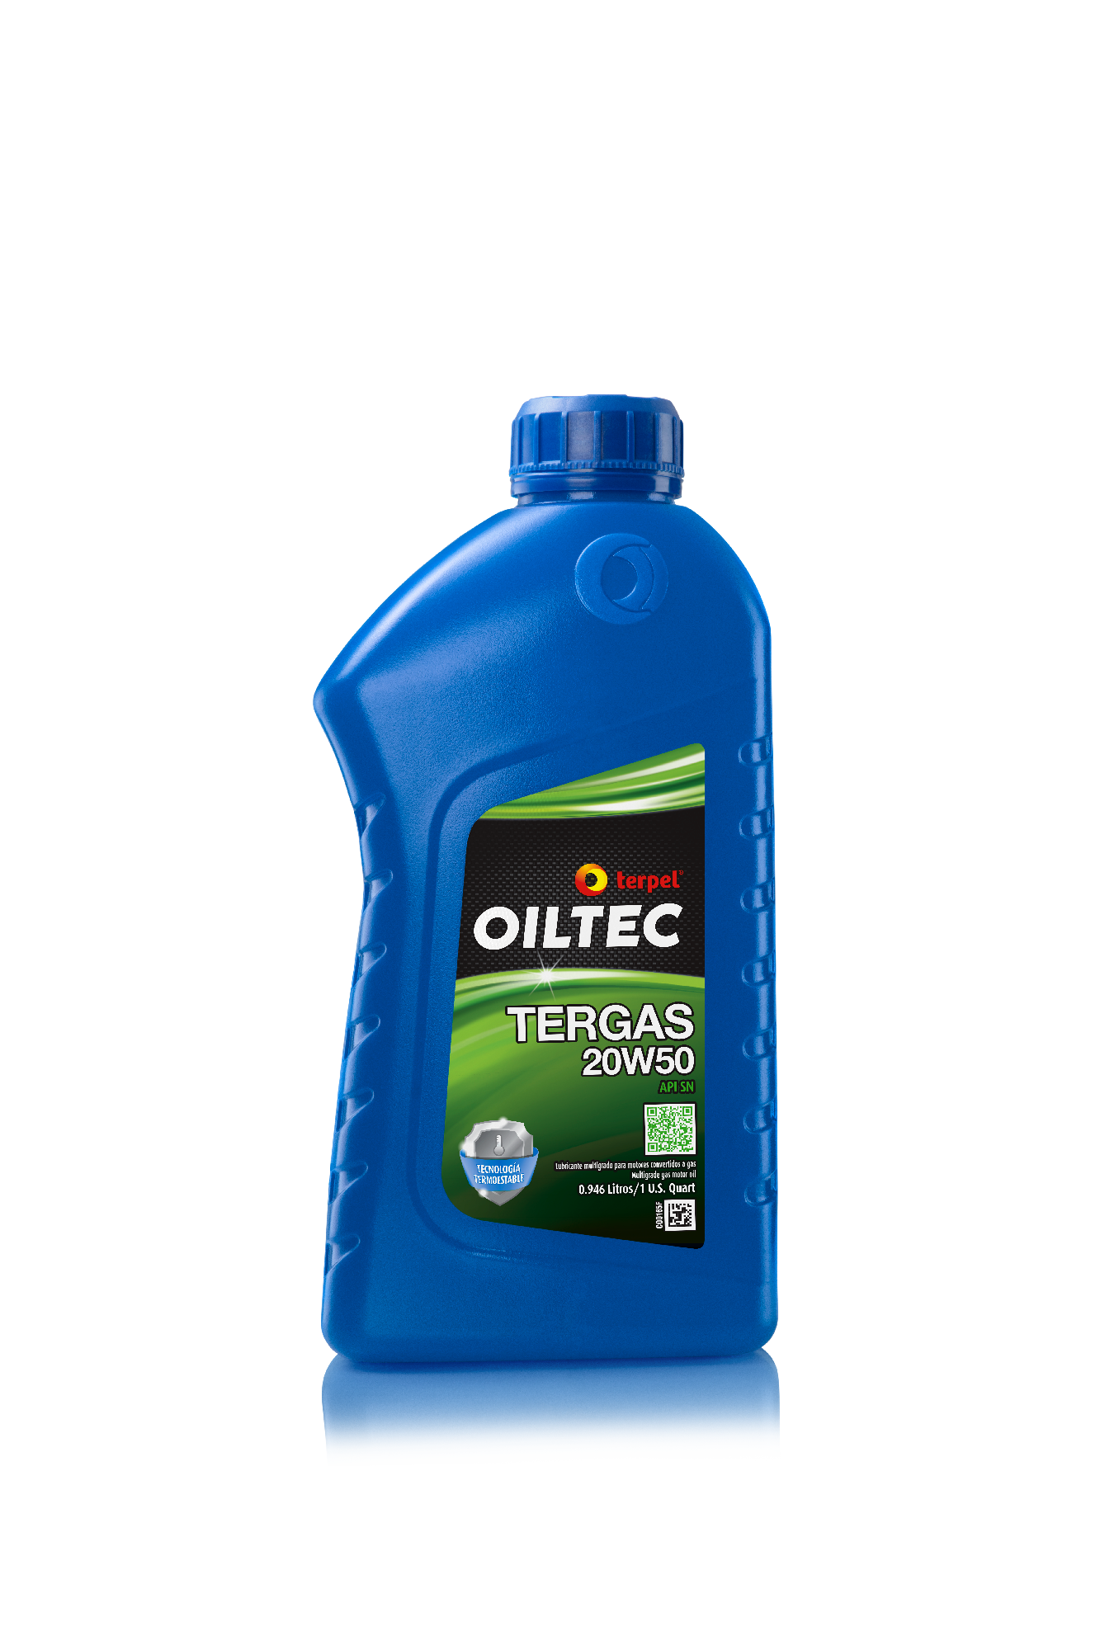
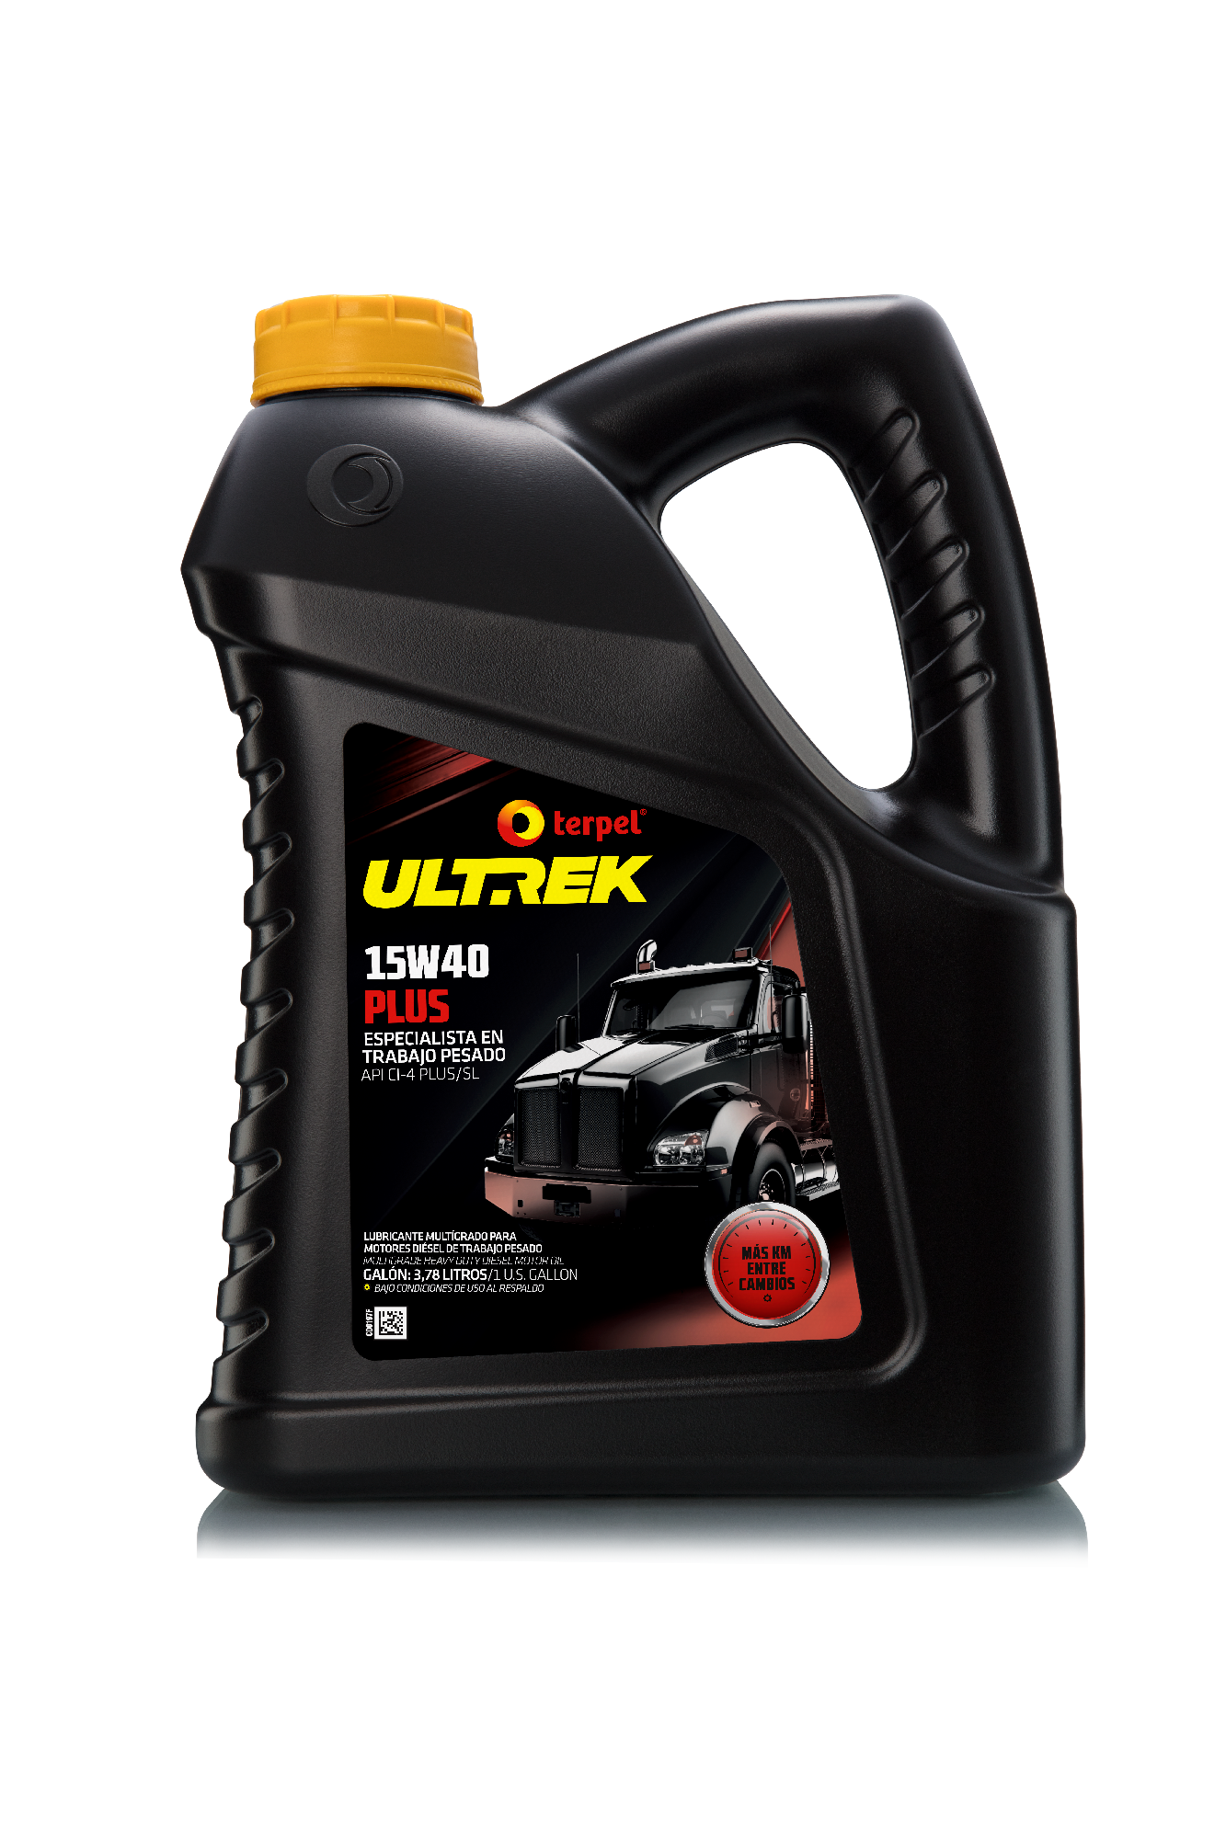
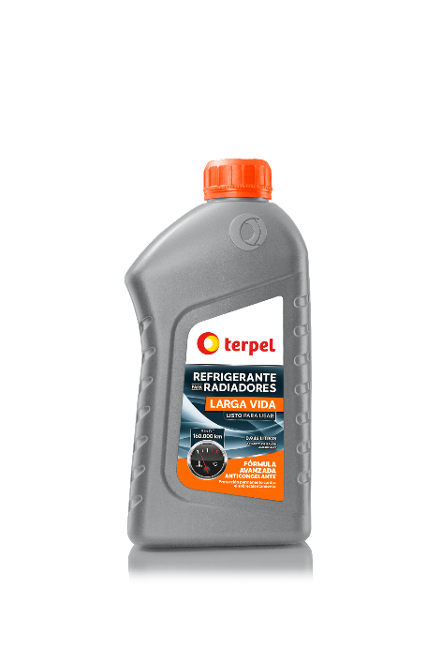

Plan de Mercadeo 2023

Slide 46
Plan mercadeo comercial B2C
Insigth enfocado en el segmento
(qué esta pasando, que ha cambiado, hechos relevantes)
Factores clave de éxito
(qué nos distingue de la competencia y
no es fácilmente copiable)
Estrategia para el segmento
Objetivos
S.M.A.R.T

Slide 47
Indique el compromiso de ejecución en los siguientes ITEMS para el 2022, según las necesidades de su ADME
ITEM
Cantidad año
# PDV impactados
Inv estimada
Avisos PDV
Exhibidores en PDV
Actividades de
rotación en calle

Slide 48
Cronograma e Inversión
TRANSVERSAL

Slide 49
Cronograma e Inversión
PVL

Slide 50
Cronograma e Inversión
MCO

Slide 51
Cronograma e Inversión
CVL

Slide 52

LA EJECUCIÓN DE UNA ESTRATEGIA
GANADORA DEPENDE DE UNA
IMPLEMENTACIÓN IMPECABLE,
¡ESTAMOS SEGUROS
QUE TU PUEDES LOGRARLO!
NUESTRO PLAN ESTÁ DISEÑADO PARA SEGUIR CRECIENDO
SOMOS 1 EQUIPO Y
¡PODEMOS LOGRARLO CON LA MEJOR ENERGIA!

Slide 53

5. Plan de la Organización
7 Sucursales:
SEDES
4
1
2
5
6
7
3

Slide 54
5. Plan de la Organización

Slide 55
5. Plan de la Organización

Slide 56
5. Plan de la Organización
CONSIDERACIONES

Slide 57
Mapa de Canales Districol cierre 2022.

Slide 58
5. Plan de la Organización
ROUTING

Slide 59
5. Plan de la Organización
Áreas clave de administración

Slide 60
5. Plan de la Organización
Organigrama del personal

Slide 61
5. Plan de la Organización (Cont.)

Slide 62
5. Plan de la Organización (Cont.)

Slide 63
6. Plan financiero – Estado de Resultados

Slide 64
6. Plan financiero – Balance General / Indicadores

Slide 65
6. Plan financiero – Indicadores

Slide 66
7. Herramientas de Transformación Digital

Slide 67
8. Comentarios del Agente

Slide 70
8. Comentarios del Agente

Slide 71
Marcas Competitivas que afectan la marca Terpel

Slide 72
8. Comentarios del Agente

Slide 73
Comparativo de precios con marcas reconocidas

Slide 74
8. Comentarios del Agente

Slide 75
Frontera con Ecuador

Slide 76
8. Comentarios del Agente

Slide 77



